Slide 1
Как подготовить руку ребенка к письму?
Рекомендации для заботливых родителей и педагогов

Slide 2
О том, как подготовить руку к письму, родителям нужно задуматься задолго до поступления малыша в школу.
Чтобы в дальнейшем у ребенка не возникли трудности, связанные с письмом, такие как неуверенный почерк, медлительность, стоит уделить огромное внимание развитию моторики малыша. Хорошая моторика позволяет быстро овладеть письменностью.

Slide 3
Важно понимать разницу между подготовкой к письму и обучением писать. В дошкольном возрасте малыш получает графический опыт, учится пользоваться письменными предметами, приобретает умения правильного написания отдельных букв, слов под нужным наклоном.
Для того, чтобы облегчить процесс формирования навыка письма, уменьшить стресс и не вызвать негативное отношение к школе, необходимо тренировать руку дошкольника.
Предлагаем простые упражнения, которые не требуют особой подготовки и выполнять их можно вместе с ребенком дома, в транспорте или в очереди.

Slide 4
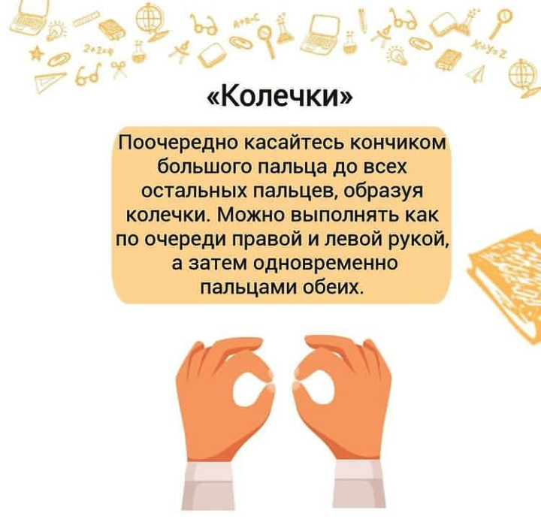

Slide 5


Slide 6
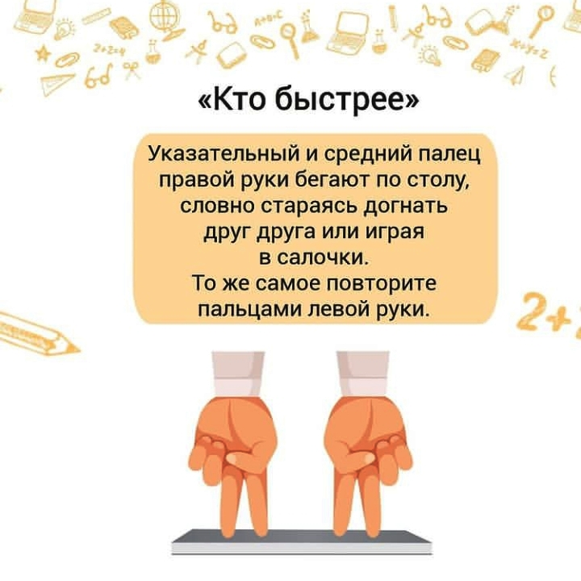

Slide 7


Slide 8


Slide 9
Чтобы развивать мелкую моторику не обязательно покупать дорогостоящие пособия и игрушки. Регулярность и продолжительность в 30 секунд для каждого упражнения дадут отличный результат.
Малыш научится хорошо управлять пальцами обеих рук, разовьет мышечную силу и подготовиться к освоению навыка письма.

